Slide 1

Luku 1
Suomen autonominen asema

Slide 2
Helsingin Senaatintorin arkkitehtuuri
Senaatintorin arkkitehtuuri edustaa uusklassismia. Torin suunnitteli saksalainen Carl Ludwig Engel.
Taidehistorioitsija Johann Winckelmann määritteli sen tunnuspiirteeksi jalon yksinkertaisuuden.
Jalous näkyi antiikin ihanteissa. Yksinkertaisuus näkyi selkeissä muodoissa ja linjakkuudessa.
Senaatintorin piirteitä ovat selkeä ruutukaava, klassiset rakennukset ja torin keskellä hallitsijan asemaa korostava patsas.
Senaatintoria on luonnehdittu puhtaaksi empirekokonaisuudeksi.
Empiretyyli on uusklassismia ja se on saanut nimensä keisarityylistä (empire).
Tori edustaa pietarilaista empiretyyliä, jolle on tyypillistä sivujen rytmittäminen, klassiset pylväsjärjestelmät ja ulkoseinien vaaleankeltainen väri.

Slide 3
Senaatintori ennen monumentaalista rakentamista, Engelin akvarelli

Slide 4
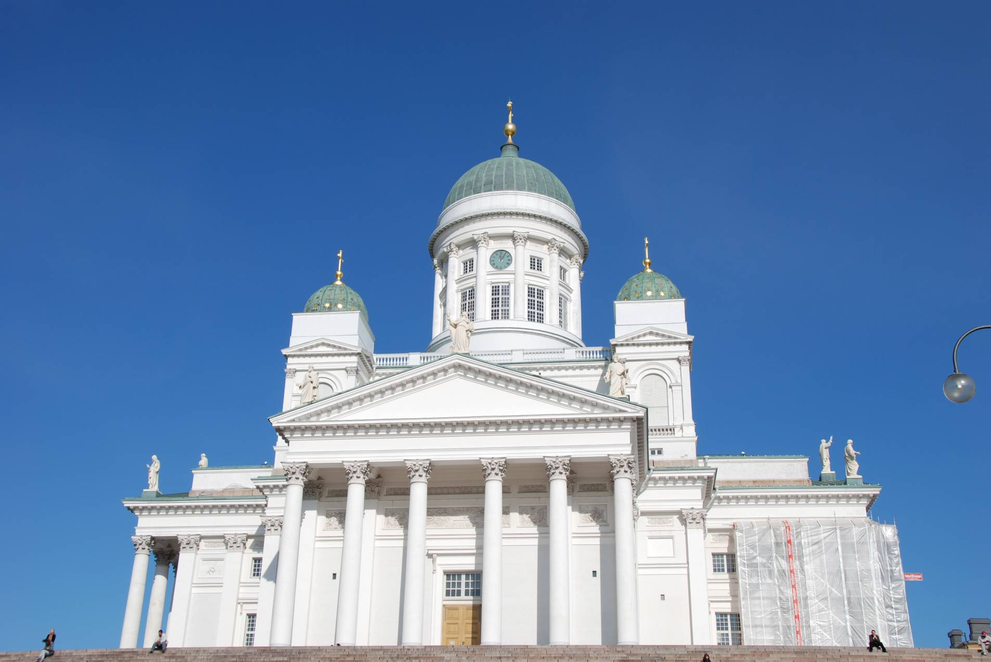
Suurkirkko eli Nikolain kirkko kohoaa korkeimmalle.

Slide 5
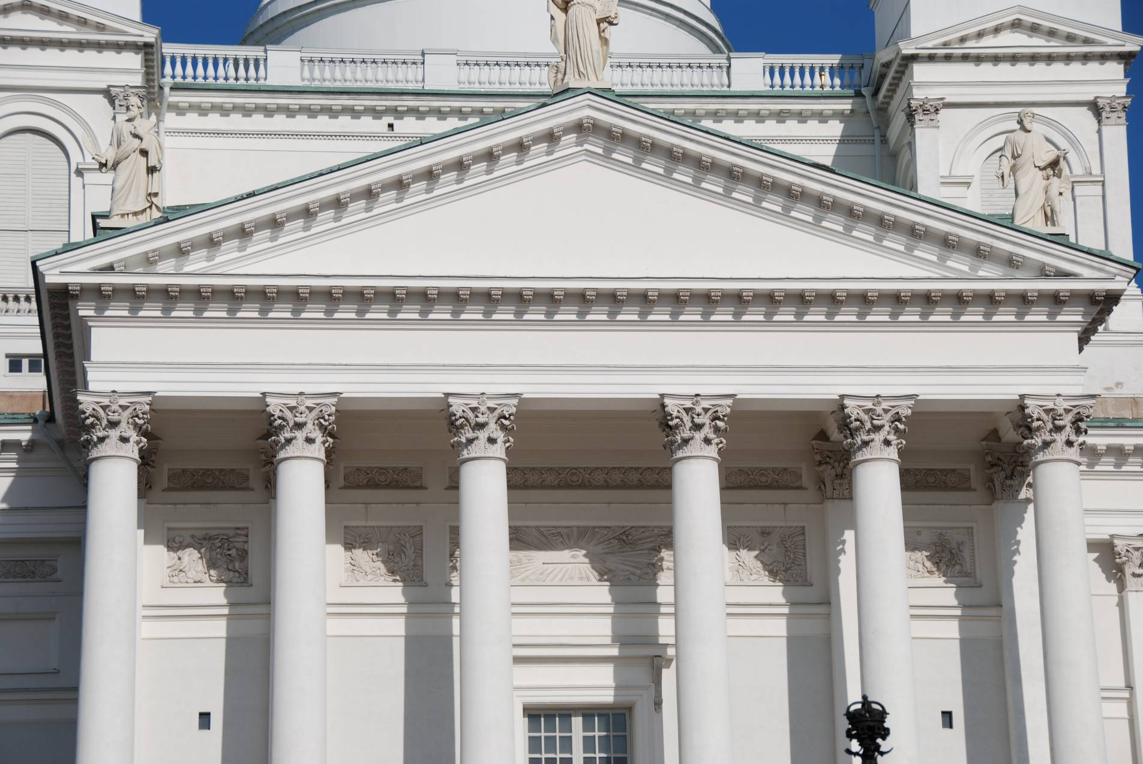
klassisen temppelin piirteitä: pylväät, päätykolmio, palkisto, jalusta ja portaat

Slide 6
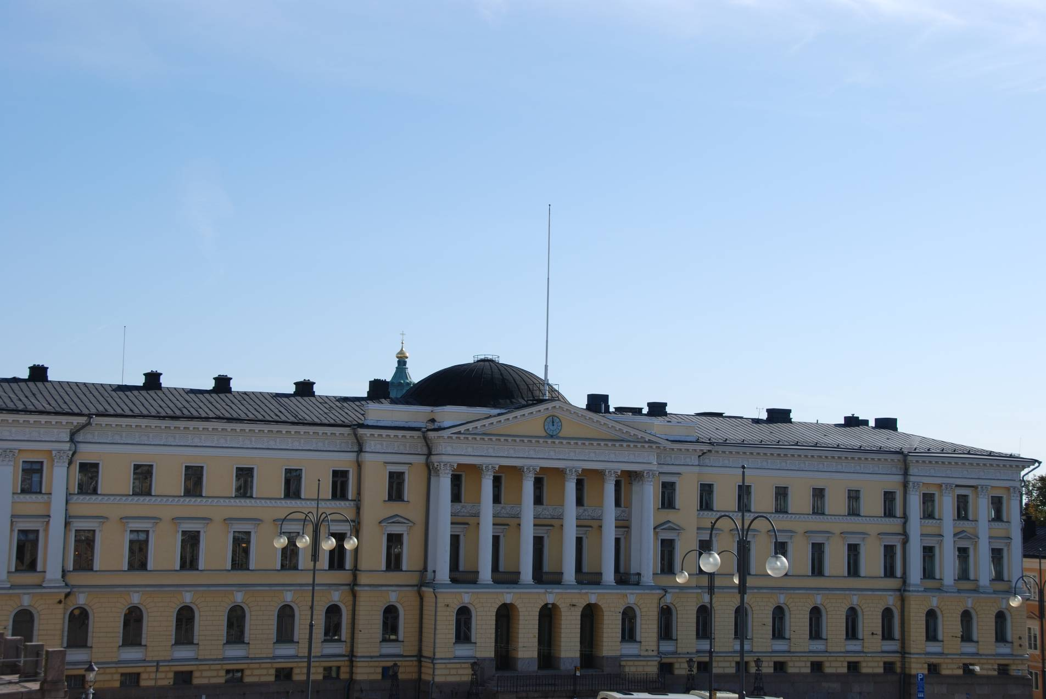
senaatti eli nykyinen valtioneuvoston linna

Slide 7
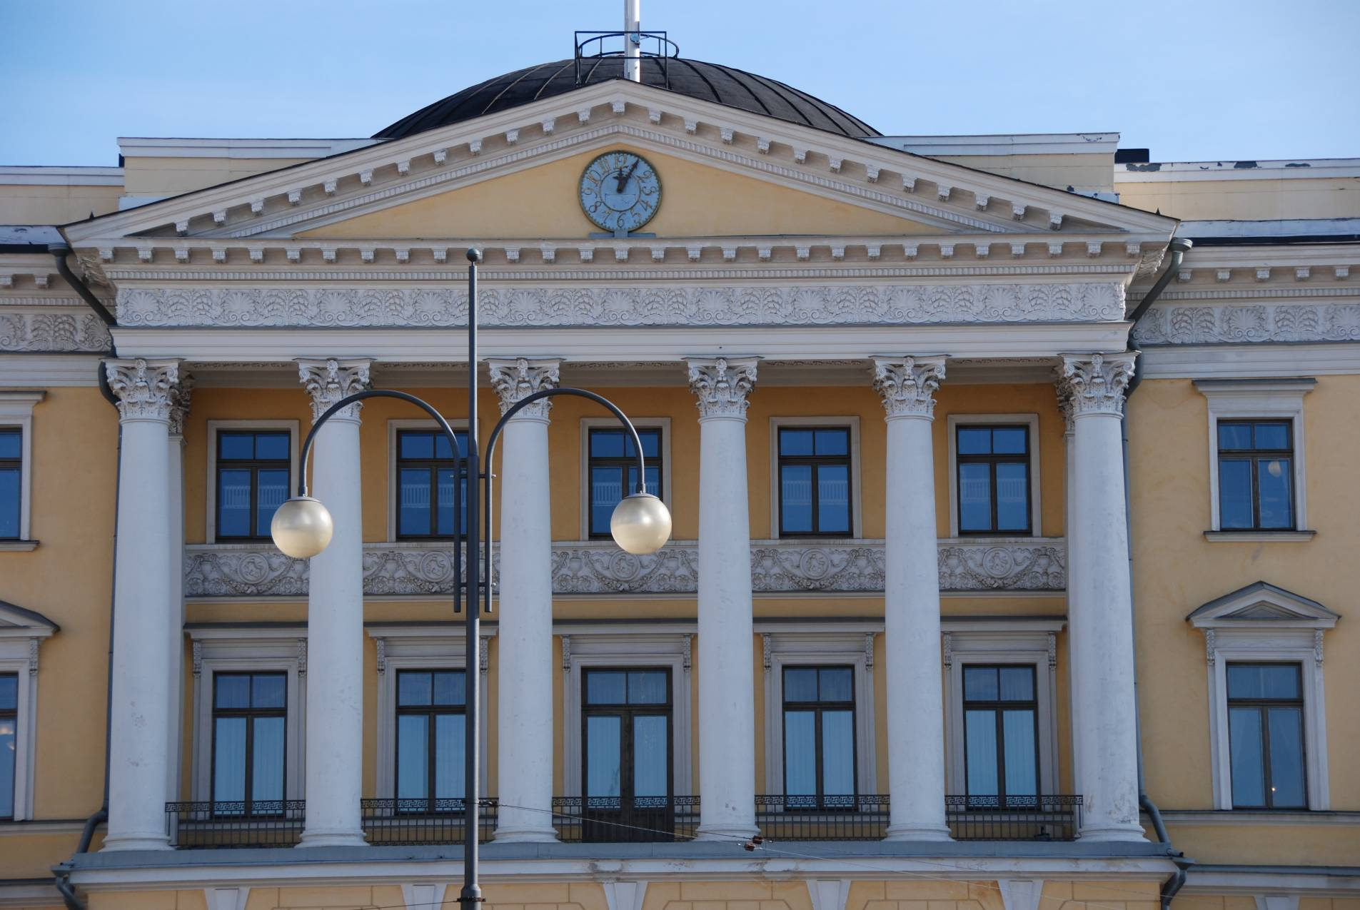

Slide 8
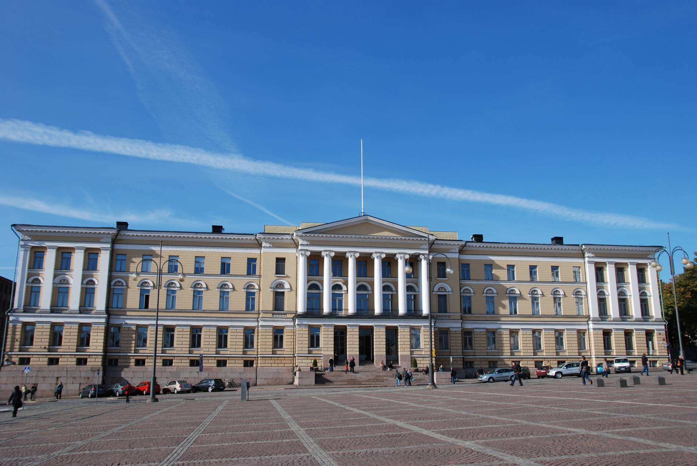
Suomen Keisarillinen Aleksanterin Yliopisto eli nykyinen Helsingin yliopisto

Slide 9
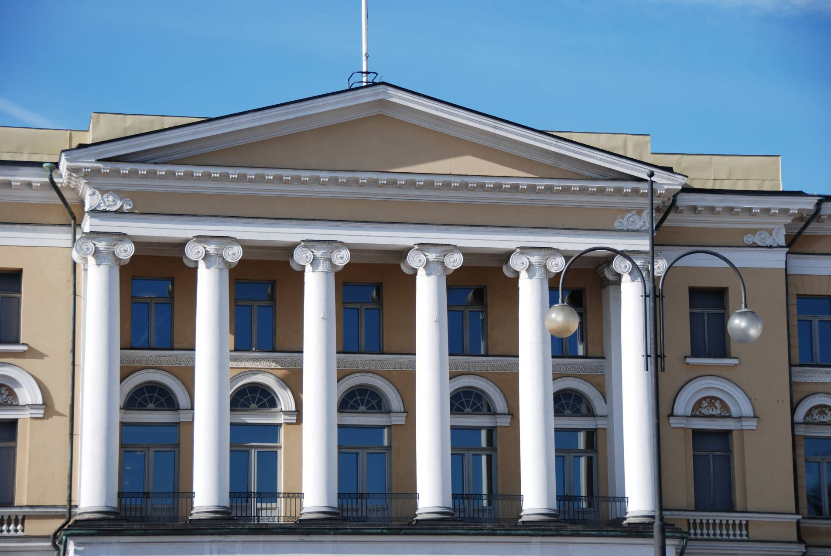

Slide 10
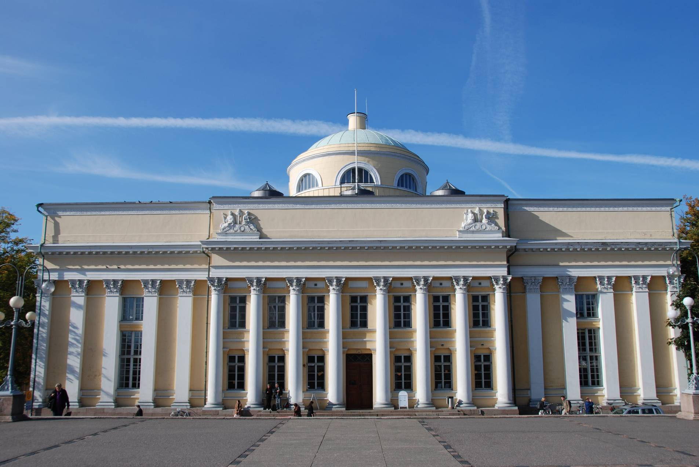
Helsingin yliopiston kirjasto

Slide 11
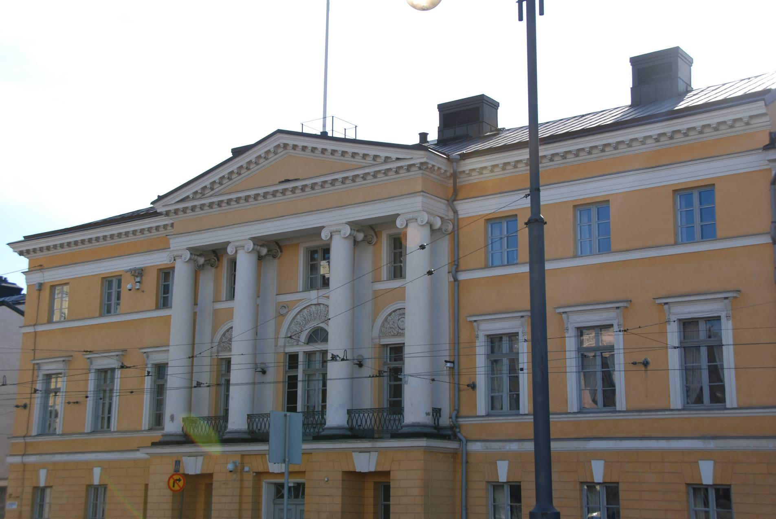
Torin alalaidalla sijaitsee kauppias Giseleffin talo.

Slide 12
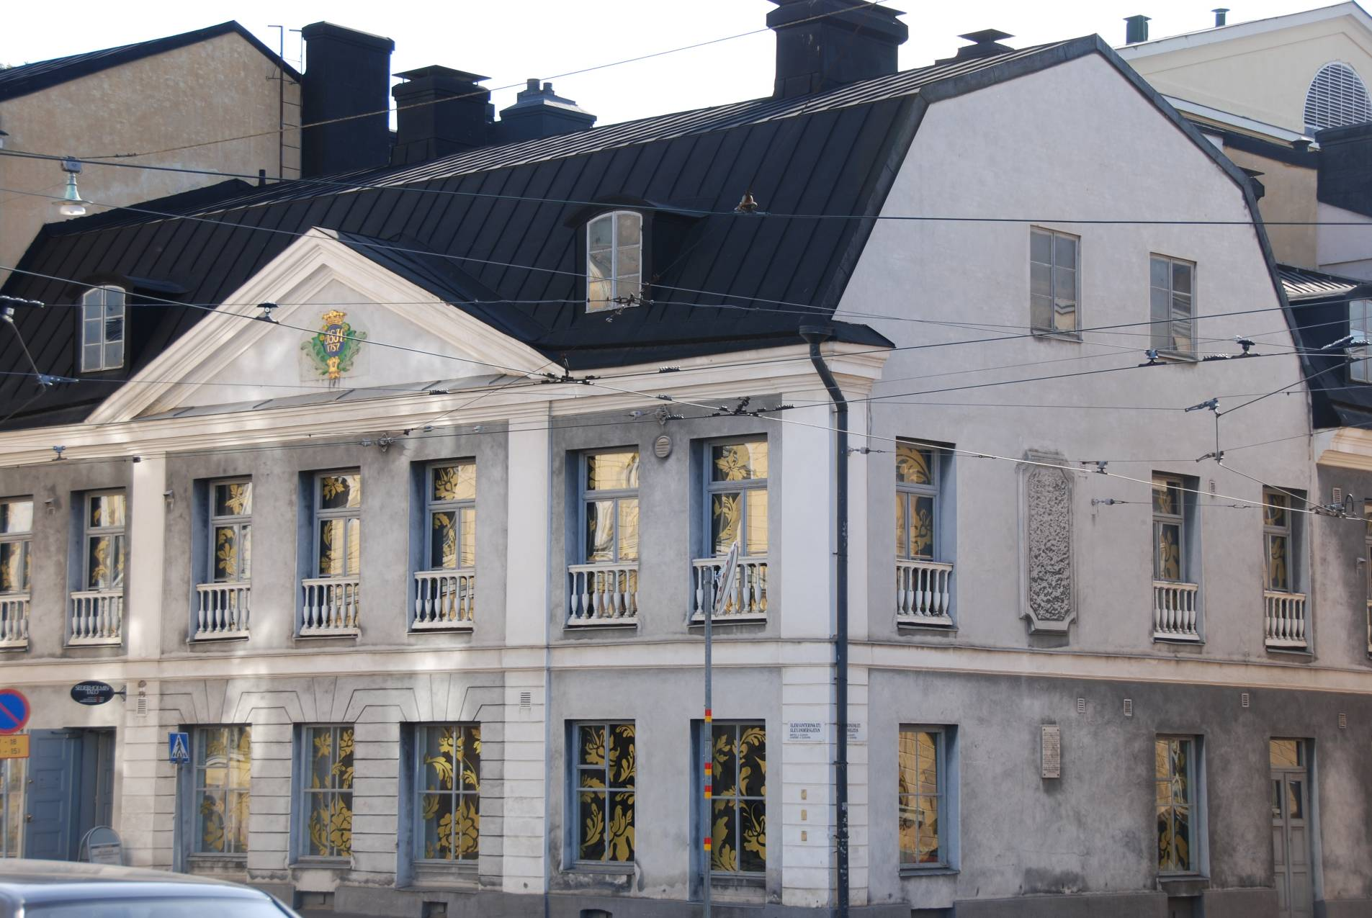
Sederholmin talo on Helsingin vanhin kivitalo 1750-luvulta.

Slide 13
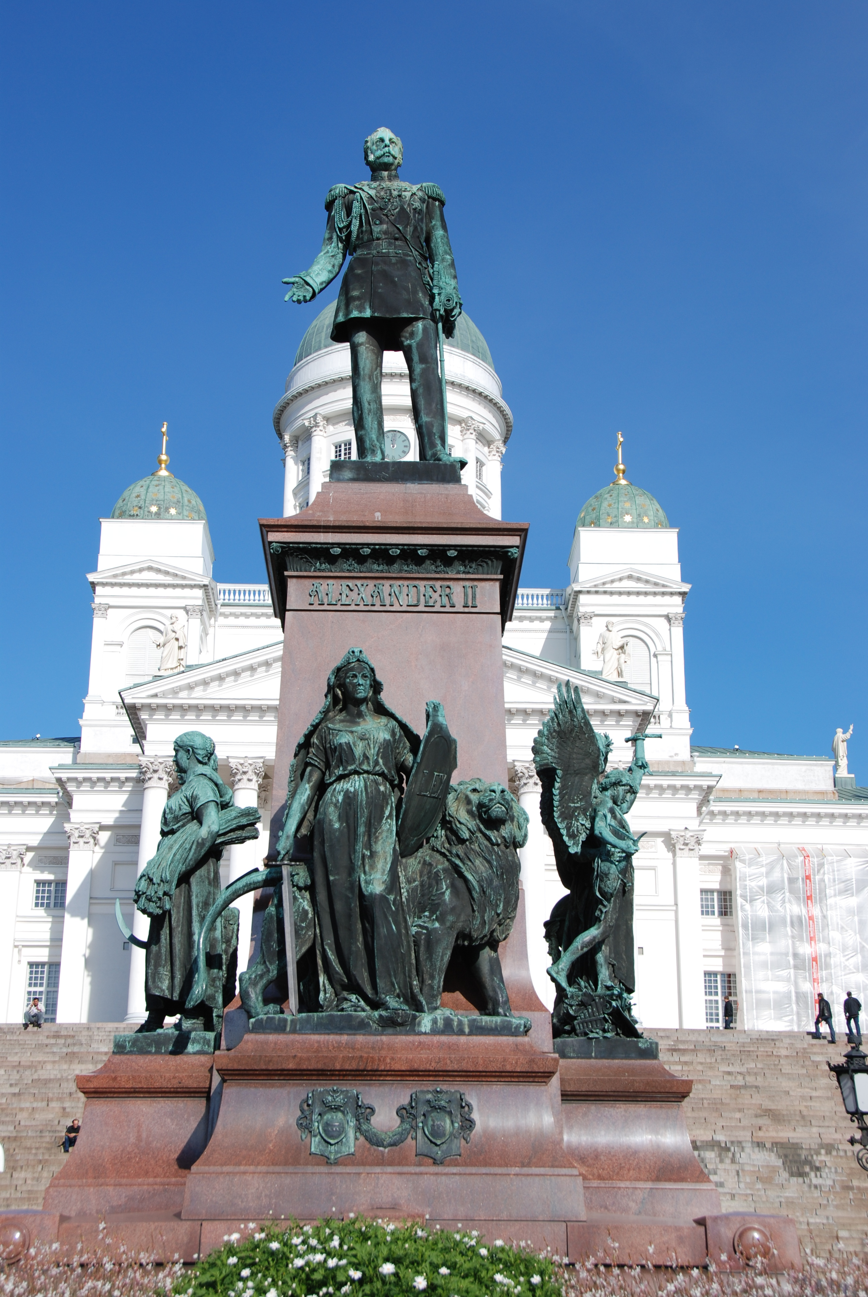
Aleksanteri II:n patsas on Johannes Takasen suunnittelema ja Walter Runebergin tekemä.
Se paljastettiin vuonna 1894.
Aleksanteri on kuvattu siviilipuvussa pitämässä puhetta vuoden 1863 valtiopäivien avajaisissa.
Aleksanteri II kutsui valtiopäivät koolle yli 50 vuoden tauon jälkeen.

Slide 14
Suomalaiset kerääntyivät venäläistämiskaudella patsaan juurelle.
Arvostetun keisarin patsas kukitettiin vastalauseena ”sortotoimille”.
Näin tapahtui esimerkiksi helmikuun manifestin julkistamisen jälkeen vuonna 1899.

Slide 15
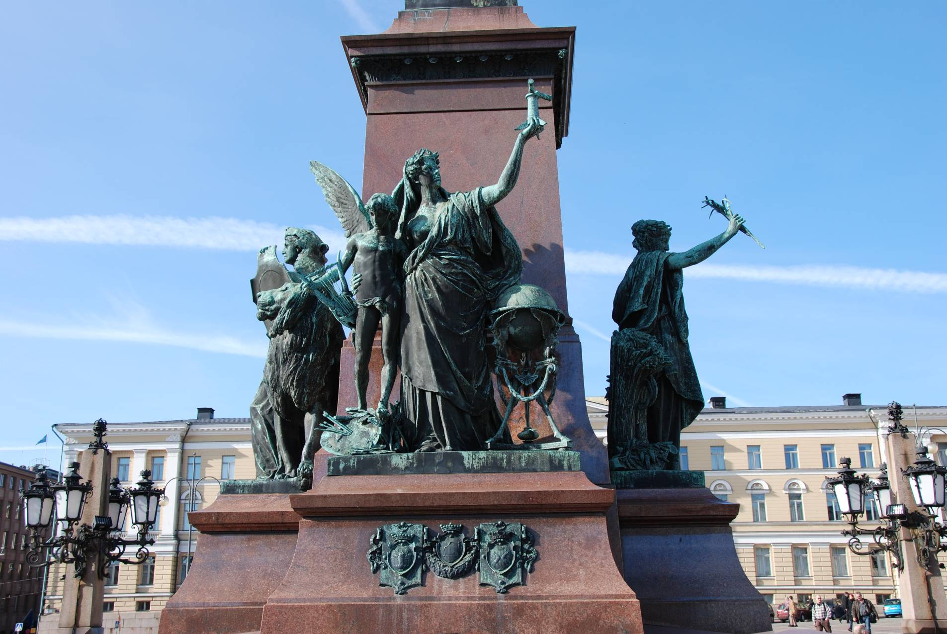
Patsaan sivuilla on vertauskuvallisia veistoksia.

Slide 16
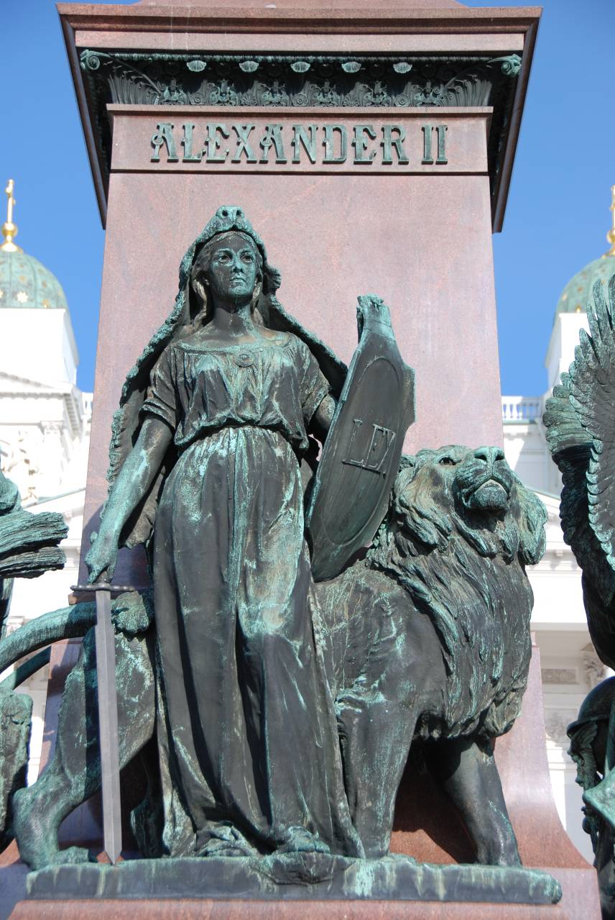
Lain jumalatar seisoo leijonan edessä.
Hahmo tulkittiin myöhemmin Suomi-neidoksi.

Slide 17
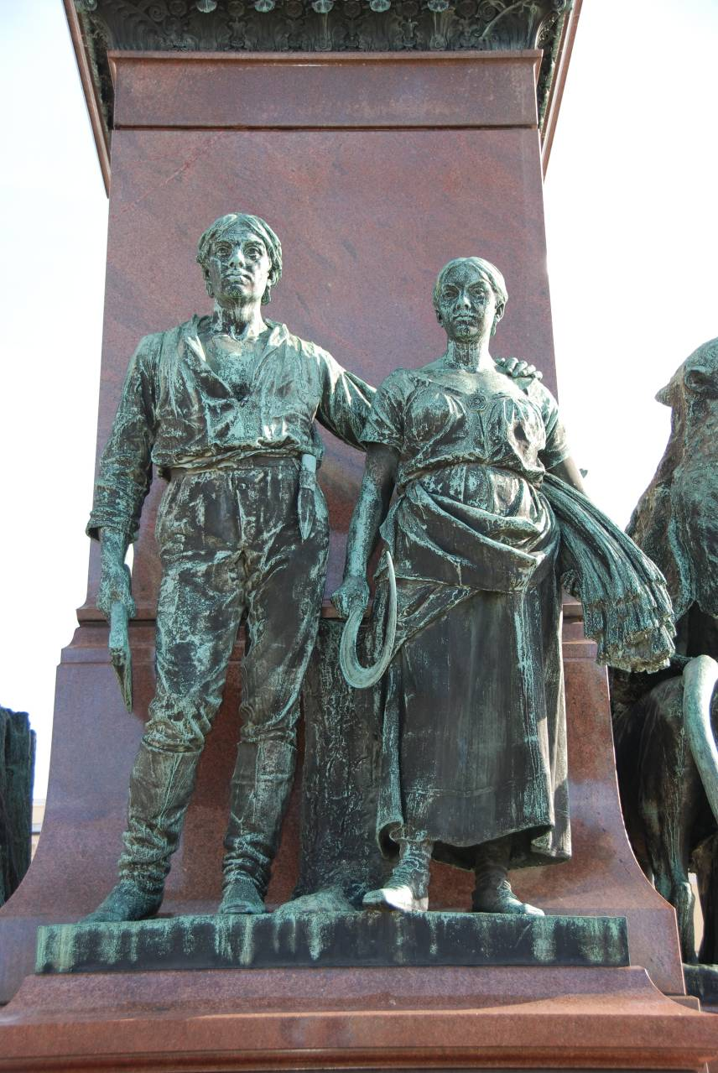
Työtä symboloivalla maanviljelijäpariskunnalla on käsissään sirppi ja kirves.

Slide 18
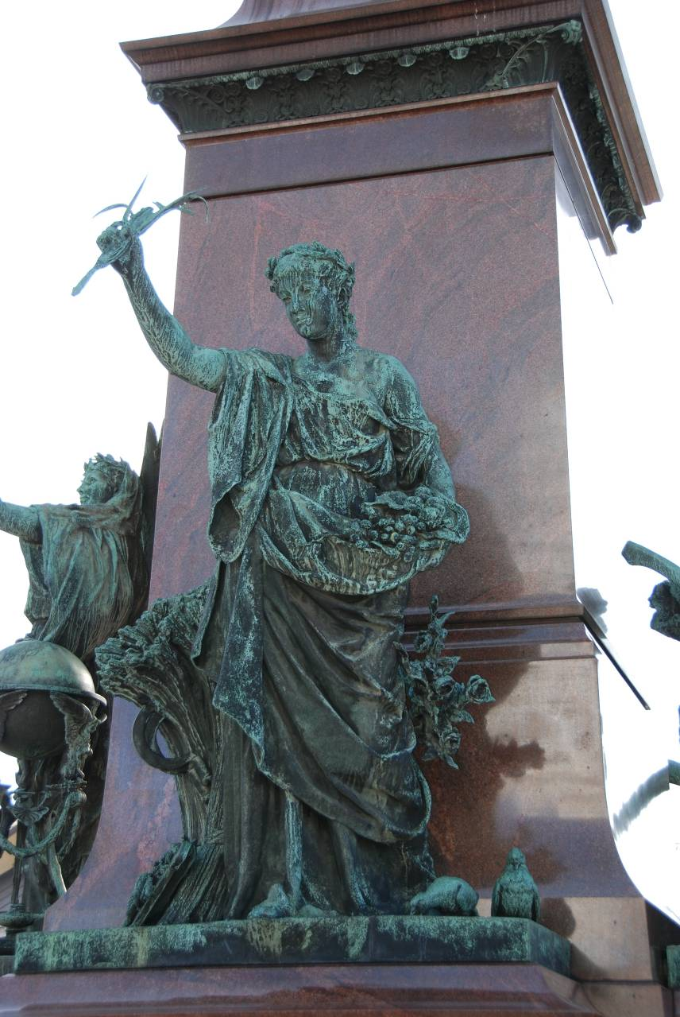
Rauhanjumalattaren symboleja ovat kyyhkyset (jaloissa) ja laakerinlehti (kädessä).

Slide 19
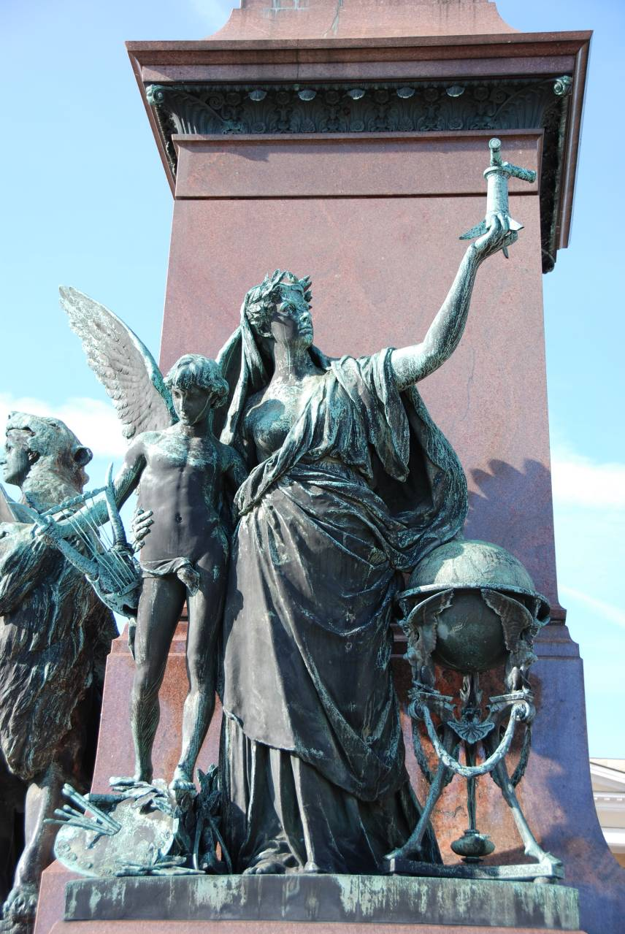
Tieteitä ja taiteita symboloi naishahmo.
Stetoskooppi naisen kädessä on tieteen symboli.
Lyyra pojan kädessä symboloi taiteita.

Slide 20
